Slide 1
Chiba campaign MAX-DOAS(2D) day1 2017/11/21

Slide 2
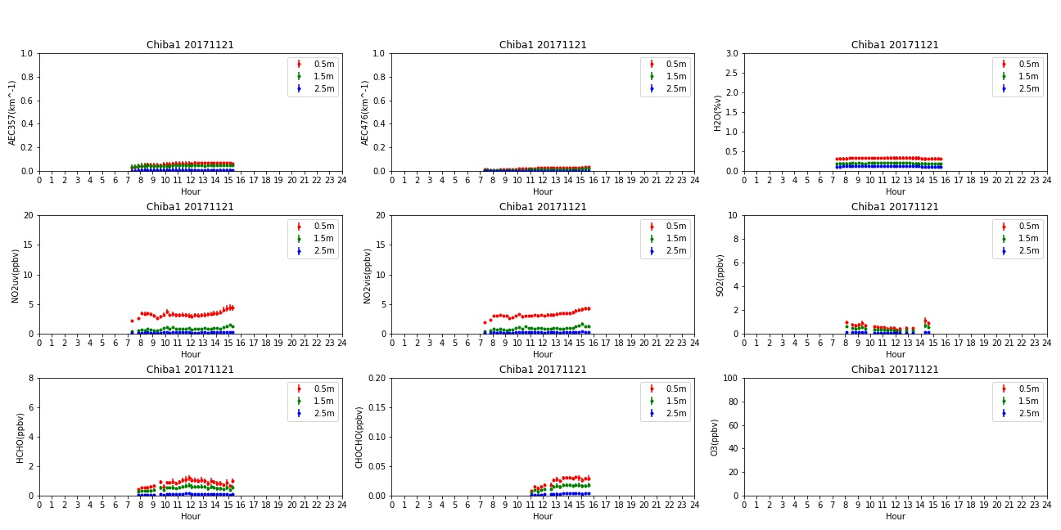
MAX-DOAS#1 , NorthDirection

Slide 3
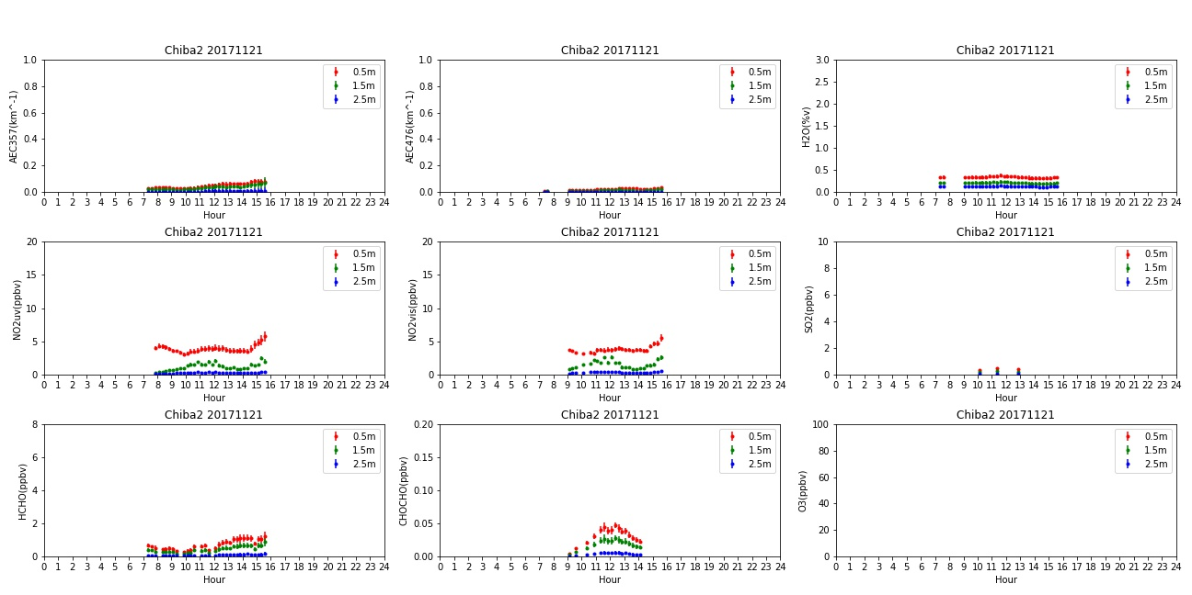
MAX-DOAS#2 , WestDirection

Slide 4
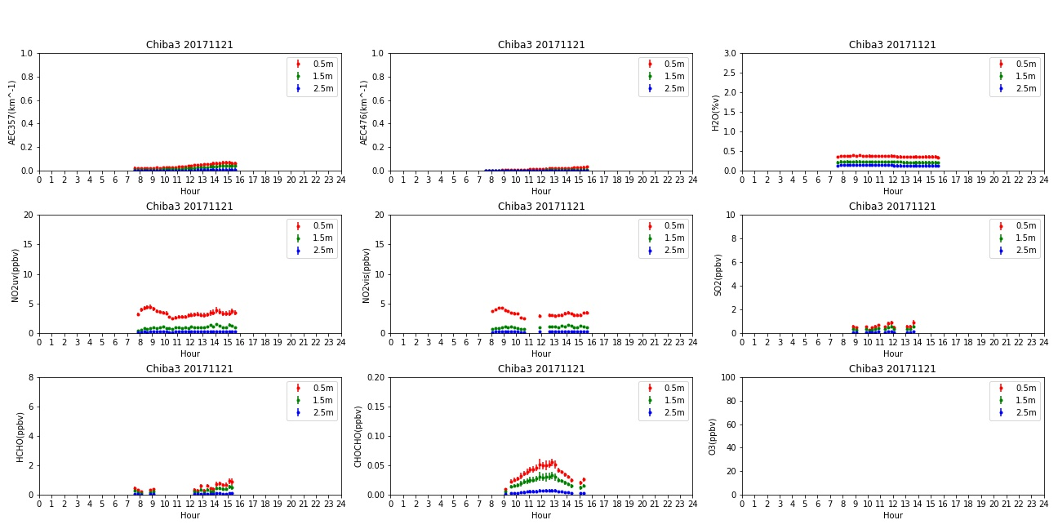
MAX-DOAS#3 , EastDirection

Slide 5
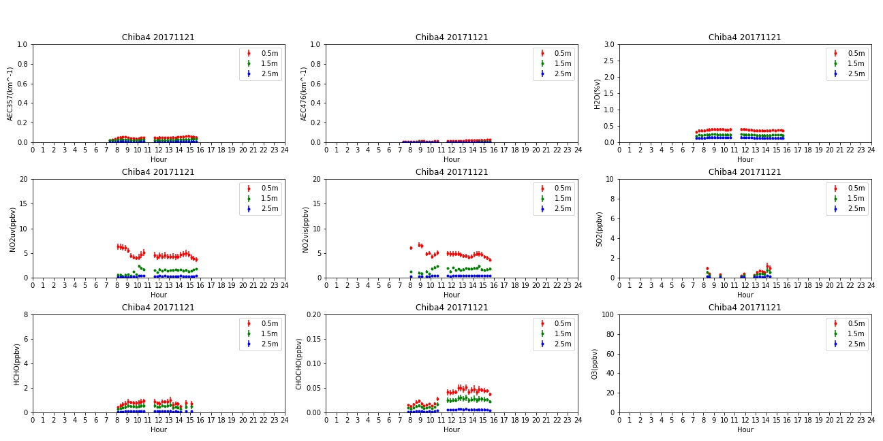
MAX-DOAS#4 , SouthDirection

Slide 6
DATA
気象庁HPより引用（観測点：北緯： 35 度 36.1 分 東経： 140 度 6.2 分 標高： 4 m）
時刻 | 気温 | 降水量 | 風向 | 風速 | 日照時間 | 積雪深 | 湿度 | 気圧
時 | ℃ | mm | 16方位 | m/s | h | cm | % | hPa
1 | 5.5 | 0.0 | 北北西 | 3.0 |  | 0 | 54 | 1016.0
2 | 7.5 | 0.0 | 西北西 | 5.9 |  | 0 | 50 | 1017.0
3 | 7.5 | 0.0 | 北西 | 8.5 |  | 0 | 48 | 1018.0
4 | 7.3 | 0.0 | 北西 | 6.7 | 0.0 | 0 | 44 | 1019.5
5 | 6.8 | 0.0 | 北西 | 3.7 | 0.0 | 0 | 43 | 1020.9
6 | 6.9 | 0.0 | 北西 | 7.1 | 0.0 | 0 | 39 | 1021.8
7 | 6.7 | 0.0 | 北西 | 4.9 | 0.6 | 0 | 42 | 1023.3
8 | 7.7 | 0.0 | 北西 | 4.3 | 1.0 | 0 | 40 | 1024.1
9 | 8.8 | 0.0 | 北北西 | 2.8 | 1.0 | 0 | 34 | 1025.0
10 | 10.0 | 0.0 | 北北西 | 4.4 | 1.0 | 0 | 31 | 1025.2
11 | 10.2 | 0.0 | 北 | 1.6 | 1.0 | 0 | 31 | 1025.2
12 | 10.7 | 0.0 | 北北東 | 2.7 | 1.0 | 0 | 30 | 1024.9
時刻 | 気温 | 降水量 | 風向 | 風速 | 日照時間 | 積雪深 | 湿度 | 気圧
時 | ℃ | mm | 16方位 | m/s | h | cm | % | hPa
13 | 10.6 | 0.0 | 北北西 | 3.0 | 1.0 | 0 | 28 | 1024.2
14 | 11.5 | 0.0 | 北 | 2.7 | 1.0 | 0 | 28 | 1023.8
15 | 11.1 | 0.0 | 北東 | 2.3 | 1.0 | 0 | 30 | 1024.1
16 | 10.2 | 0.0 | 東北東 | 3.7 | 1.0 | 0 | 33 | 1025.0
17 | 9.3 | 0.0 | 東 | 3.1 | 0.3 | 0 | 36 | 1025.9
18 | 8.9 | 0.0 | 東 | 2.3 | 0.0 | 0 | 38 | 1026.9
19 | 8.7 | 0.0 | 東 | 2.5 | 0.0 | 0 | 37 | 1027.0
20 | 8.5 | 0.0 | 東北東 | 2.0 | 0.0 | 0 | 39 | 1027.6
21 | 7.2 | 0.0 | 北東 | 2.7 |  | 0 | 46 | 1028.2
22 | 6.6 | 0.0 | 北東 | 2.6 |  | 0 | 48 | 1028.1
23 | 6.3 | 0.0 | 北東 | 3.8 |  | 0 | 51 | 1027.4
24 | 6.3 | 0.0 | 東北東 | 2.1 |  | 0 | 54 | 1027.2

